Slide 1
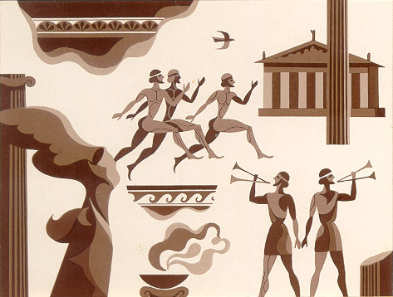
История Олимпийских игр.

Slide 2
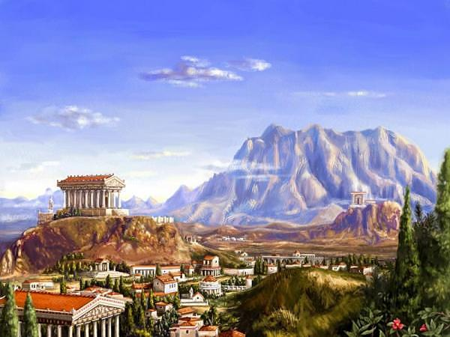
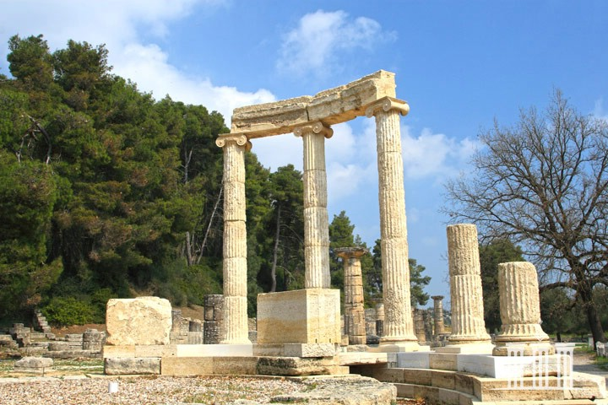
В древней Греции, на горе Олимп были проведены первые Олимпийские игры.

Slide 3
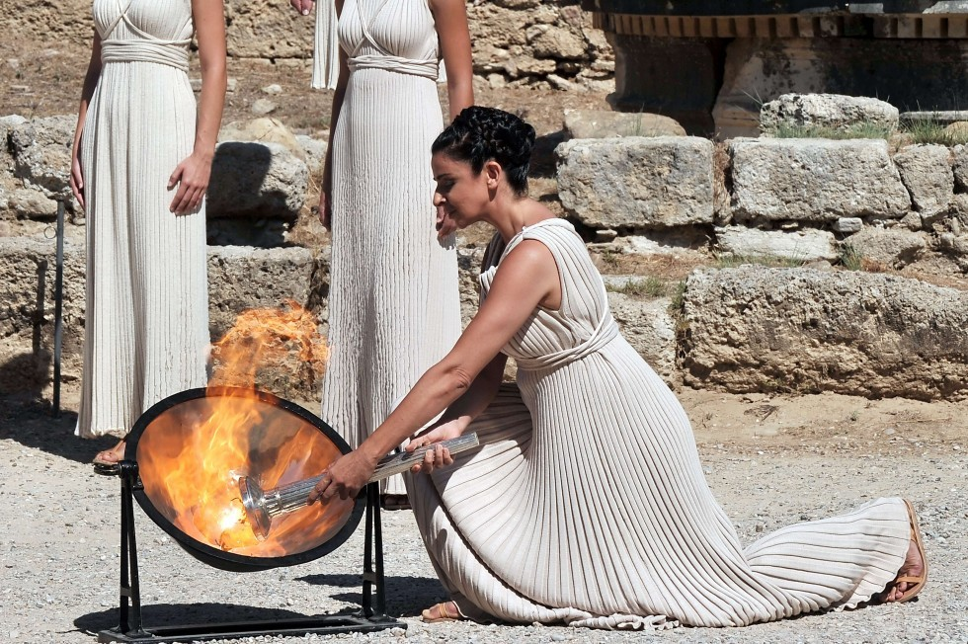
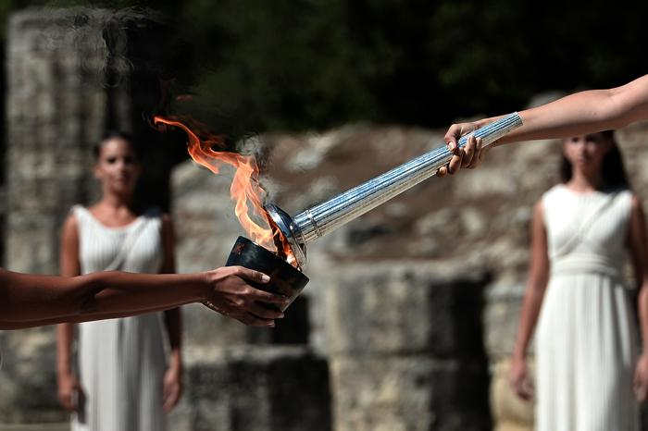
Церемония зажжения Олимпийского огня.

Slide 4
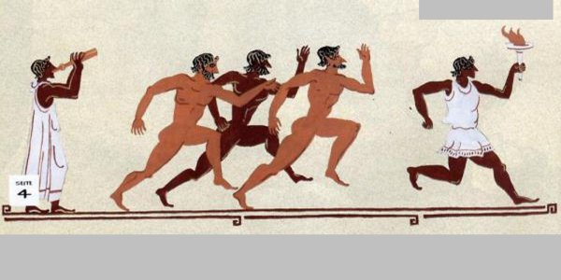
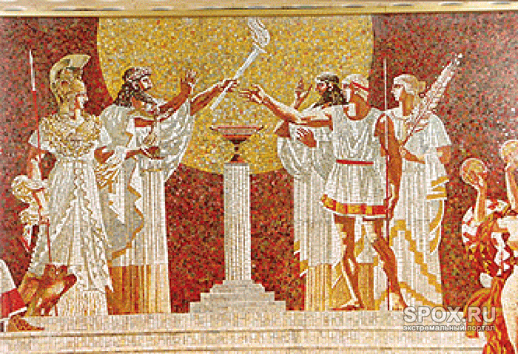
Затем атлеты подбегали к чаше и зажигали огромный факел.

Slide 5
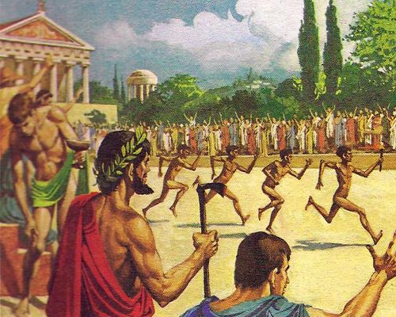
Бег –самый первый вид спорта в Древней Греции.

Slide 6
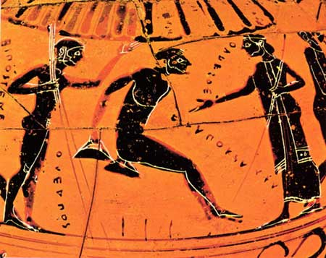
На Олимпийских играх Древней Греции прыжки в длину выполнялись с гантелями в руках.

Slide 7
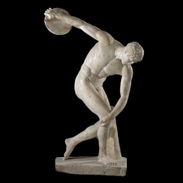
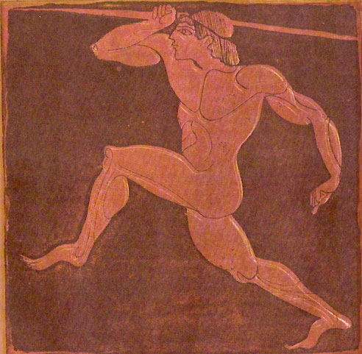
Метание диска и копья.

Slide 8
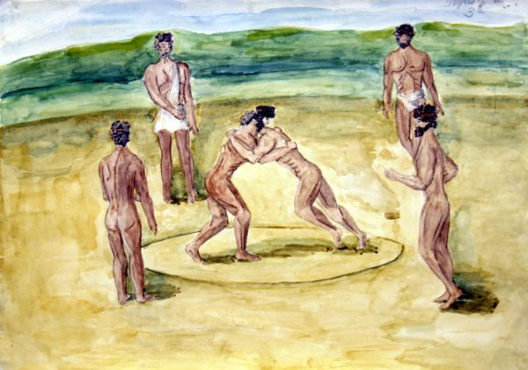
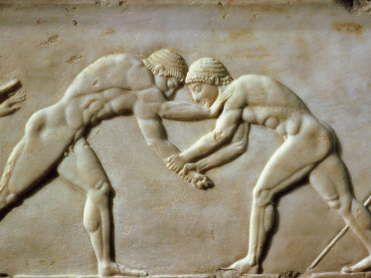
Борьба в Древней Греции.

Slide 9
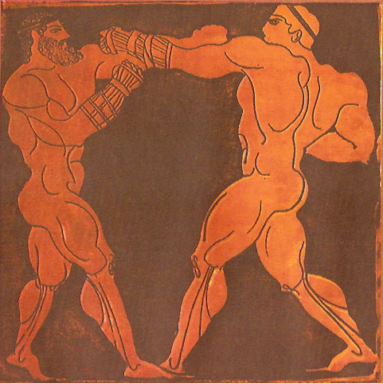
Кулачный бой в Древней греции.

Slide 10
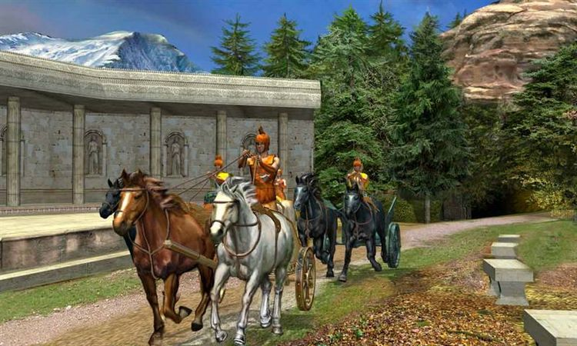
Гонки на колесницах В Древней Греции.

Slide 11
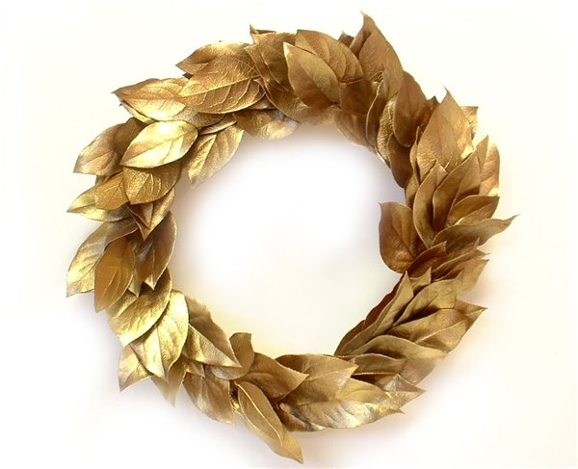
Победителей награждали золотым венком из оливковых листьев

Slide 12
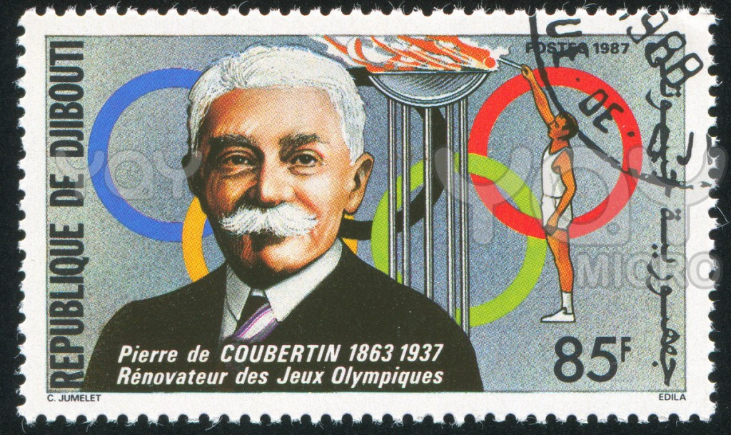
Пьер де Кубертен предложил снова проводить Олимпийские игры.

Slide 13
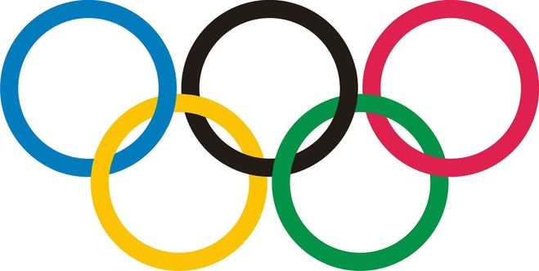
Олимпийская эмблема – символ Олимпиады - пять скрепленных колец.

Slide 14
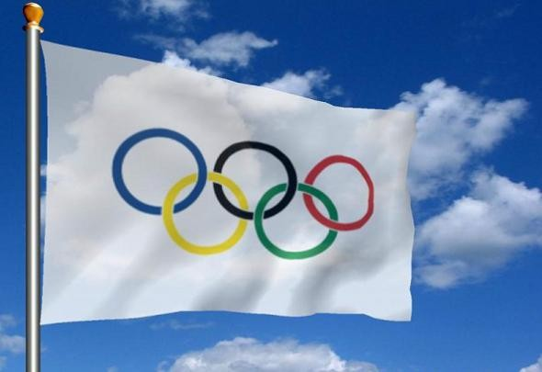
Олимпийский флаг.

Slide 15
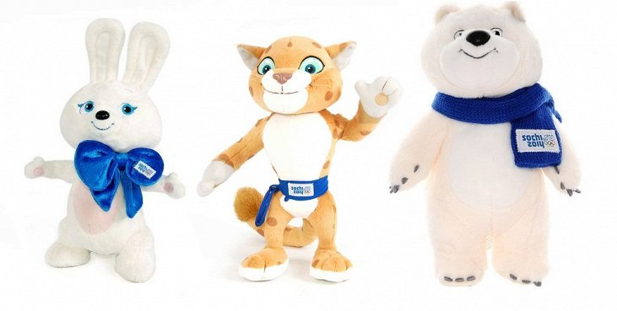
Талисманы Олимпийских игр в Сочи 2014 г.

